Slide 1
InfoSaude – Atendimento e Clínico
Apresentação dos Resultados da Iteração
Iteração 3
Cássio Oliveira
Elisângela de Souza
Wilde Arruda

Slide 2
Agenda
Itens planejados para iteração
Itens entregues na iteração
Itens apresentados na iteração
Validação do produto
Métricas da iteração
Lições aprendidas da iteração

Slide 3
Itens planejados na iteração
CRUD da entidades recepcionista;
CRUD da entidades paciente;
Testes de unidade da 1º, 2º e 3º iteração;
Validação de e-mail;
Funcionalidade busca de cadastros;
CRUD da entidade administrador;

Slide 4
Itens entregues na iteração
CRUD da entidades recepcionista;
CRUD da entidades paciente;
Validação de e-mail;
Funcionalidade busca de cadastros;
CRUD da entidade administrador;

Slide 5
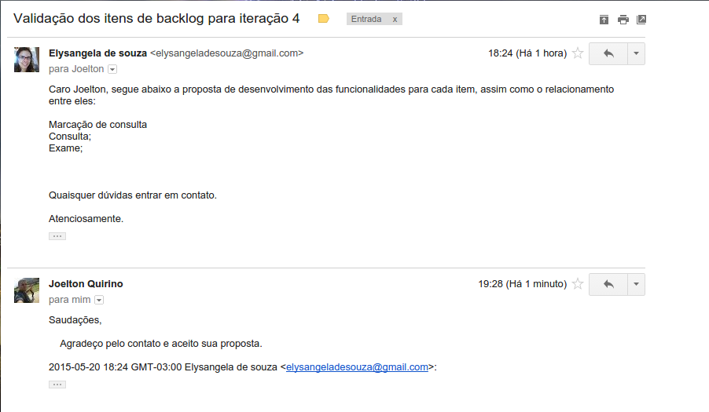
Validação do Produto

Slide 6
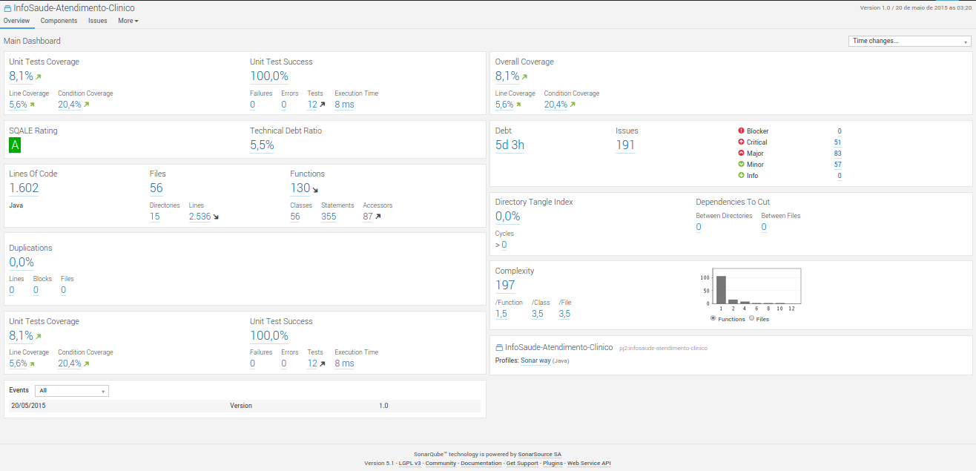
Métricas da iteração

Slide 7
Lições aprendidas da iteração
O que fizemos de bom nessa iteração?
Resolver alguns problemas da iteração anterior;
O que poderíamos ter feito melhor?
Ter terminado os testes de unidade;
O que fizemos de ruim?
Perder mais tempo que o estimado para concluir as tarefas.
Ações
Procurar ajuda para externa para solucionar o problema. Gerenciar melhor o tempo de realização das tarefas.

